Slide 1


Hell Humor Web Design
江紀武

Slide 2
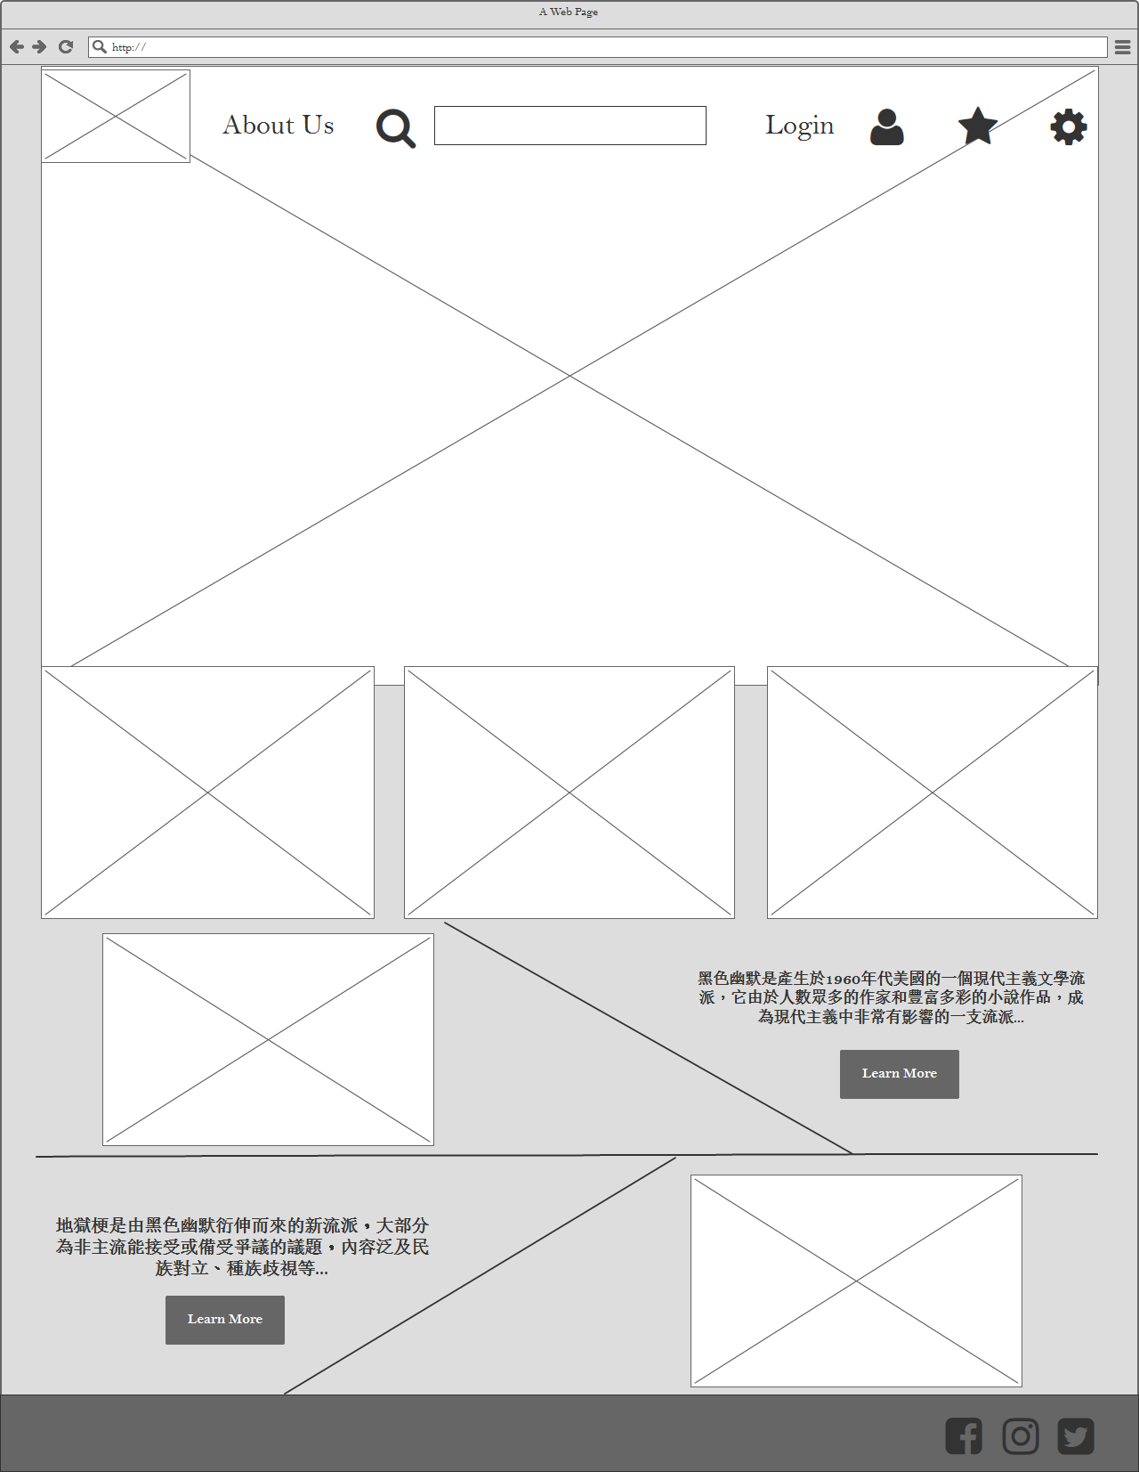
1
2
主導覽列
主網頁形象
1
品牌LOGO
2
功能代表ICON
3
社群網站連結
網頁內容
3
功能導覽

Slide 3
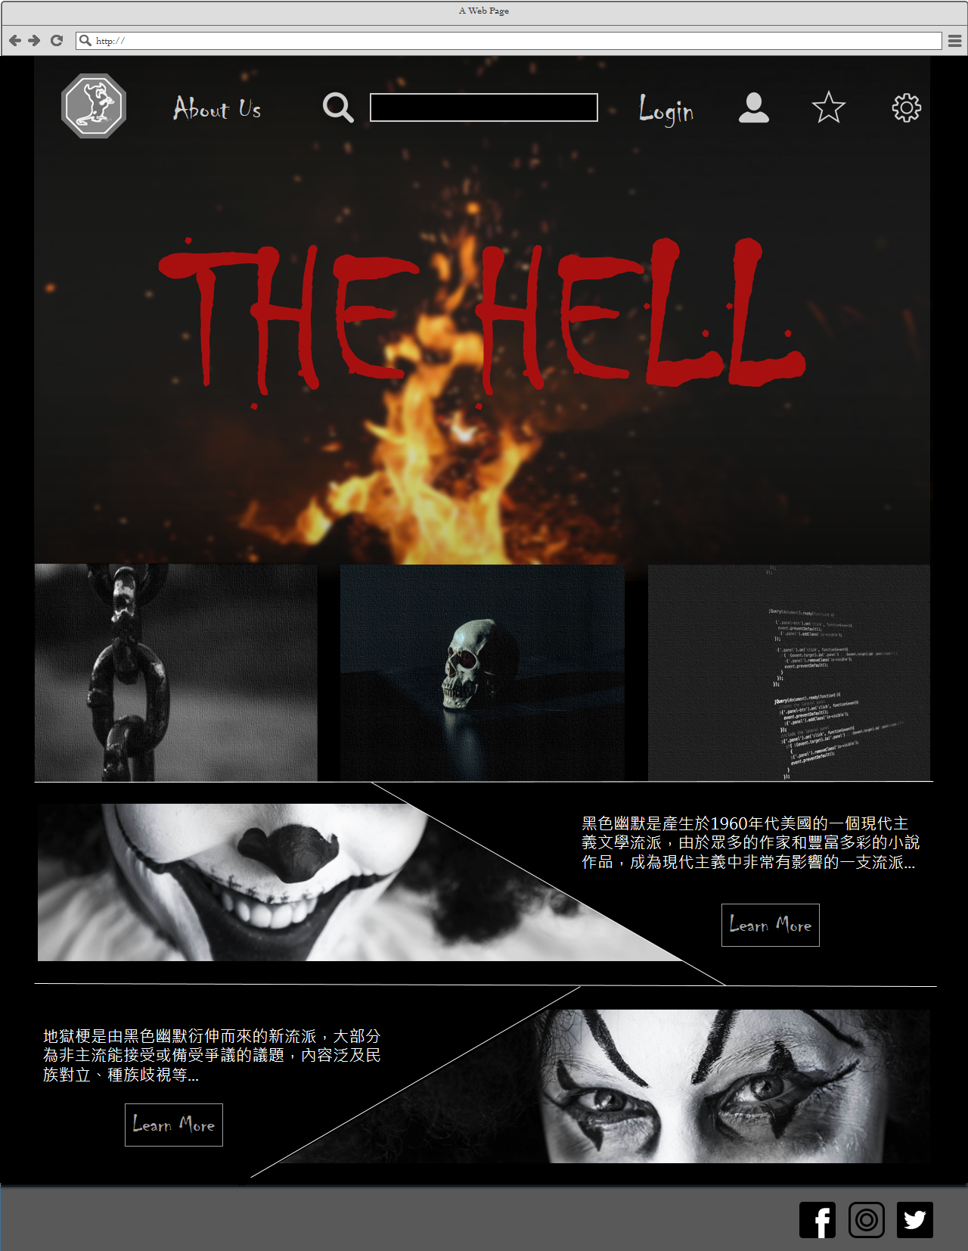
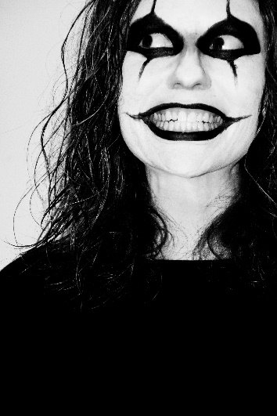









1
色彩
R:0, G:0, B:0
黑色為陰暗的顏色，代表著邪惡、悲慘、悲傷，搭配黑白鮮明的視覺喚起每個人心中陰暗的角落，營造出不安的情緒，藉此讓觀看者有沉重的感覺。
3
LOGO
4
ICON
搜尋
字型
帳戶
2
我的最愛
英文使用了略帶恐怖氛圍的chiller字型
設定
Twitter
中文使用微軟正黑體字型
Facebook
Instagram

Slide 4
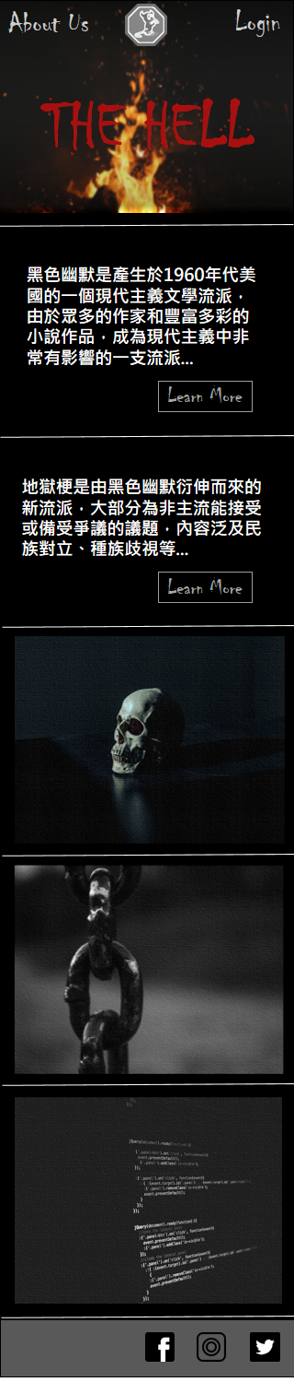

手機板
設計：縮小並精簡化
目的：因手機畫面較小，減少ICON數量使畫面不至於太亂。

Slide 5
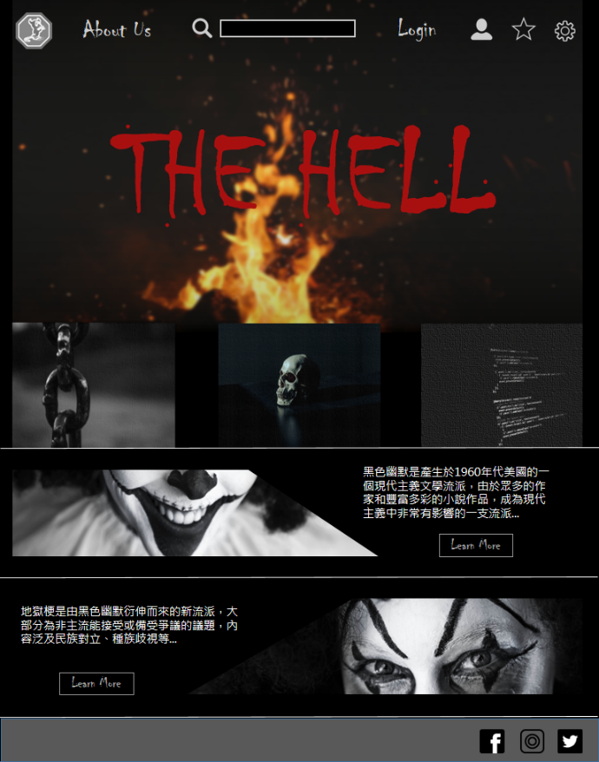
平板
純縮小

